Slide 1
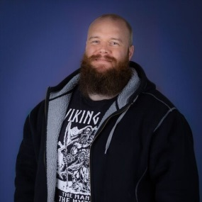
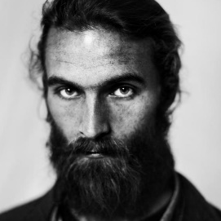
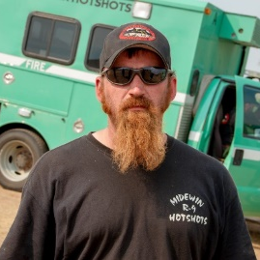
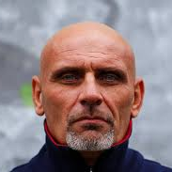
fup
eller
Hvad tror du personen laver?
fakta
?
fakta
?
fakta
?
fakta
?
fakta
?
fakta
?
fakta
Politibetjent
Pædagog
Model
Frisør
Brandmand
Eks rocker

